Slide 1

Proyecto fin de curso
Aplicación web para el control y seguimiento de valores bursátiles

Slide 2
Especificaciones funcionales
CRUD de entidades: mercados, valores y divisas.
Historial de evolución de cotizaciones
Evolución y comparación gráfica de valores.
Compra de valores y evolución de la bolsa de compra

Slide 3
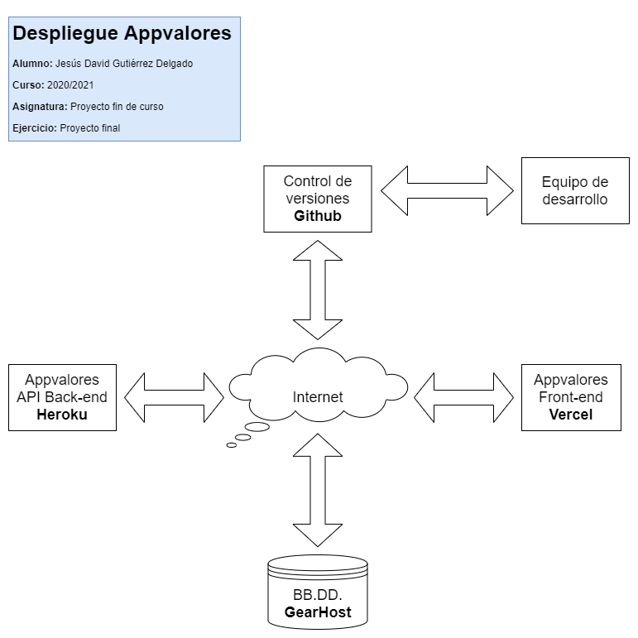
Estructura global del proyecto

Slide 4
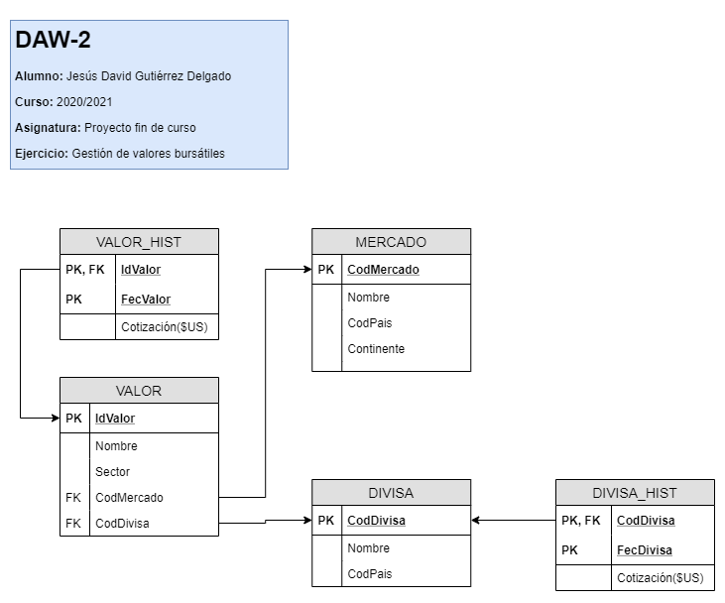
Modelo de datos

Slide 5
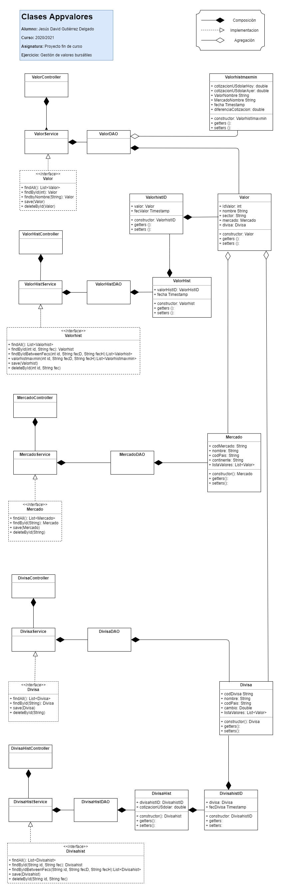
Modelización de clases

